Slide 1

Fy Meicro Ddysgu!
Y dyddiad heddiw ydy
Dydd Gwener Y Pumed ar Hugain o Hydref

Slide 2
Nod Y Wers heddiw ydy…
ddysgu patrymau iaith gyda ‘hoffi’.

Slide 3


Croeso
i’r
Parti!

Slide 4
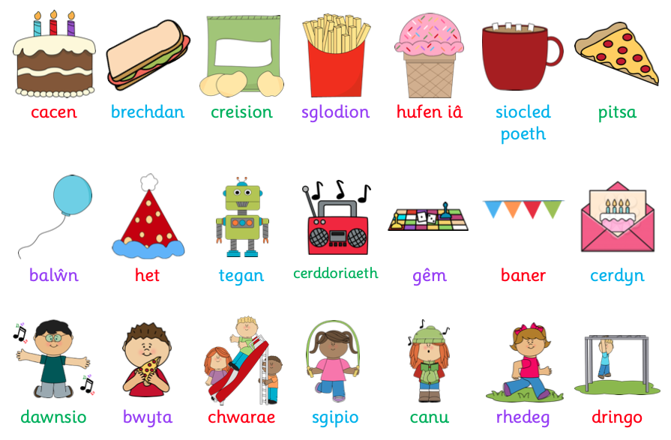

Slide 5



Chwaraewch Gêm!
Beth ydy hwn?

Slide 6


Chwaraewch Gêm!
Beth ydy hwn?

Slide 7


Chwaraewch Gêm!
Beth ydy hwn?

Slide 8
Patrymau
Rydw i’n
Rwyt ti’n
Mae e’n
Mae hi’n
Rydyn ni’n
Rydych chi’n
Maen nhw’n
fi
ti
fe
hi
ni
chi
nhw

Slide 9
Patrymau
Rydw i’n
Rwyt ti’n
Mae e’n
Mae hi’n
Rydyn ni’n
Rydych chi’n
Maen nhw’n

Slide 10

Canwch gyda fi!
Rydw i’n
Rwyt ti’n
Mae e’n
Mae hi’n
Rydyn ni’n
Rydych chi’n
Maen nhw’n

Slide 11
hoffi

Slide 12
Patrymau Hoffi!
Rydw i’n hoffi
Rwyt ti’n hoffi
Mae e’n hoffi
Mae hi’n hoffi
Rydyn ni’n hoffi
Rydych chi’n hoffi
Maen nhw’n hoffi

Slide 13


Patrymau Hoffi!
Rydw i’n hoffi…
Rwyt ti’n hoffi…
Mae e’n hoffi…
Mae hi’n hoffi…
Rydyn ni’n hoffi…
Rydych chi’n hoffi…
Maen nhw’n hoffi…

Slide 14

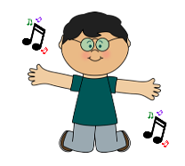
Patrymau Hoffi!
Rydw i’n hoffi…
Rwyt ti’n hoffi…
Mae e’n hoffi…
Mae hi’n hoffi…
Rydyn ni’n hoffi…
Rydych chi’n hoffi…
Maen nhw’n hoffi…

Slide 15

Patrymau Hoffi!
Rydw i’n hoffi…
Rwyt ti’n hoffi…
Mae e’n hoffi…
Mae hi’n hoffi…
Rydyn ni’n hoffi…
Rydych chi’n hoffi…
Maen nhw’n hoffi…

Slide 16


Pasiwch y Parsel
Rydw i’n hoffi sglodion.

Slide 17

Pasiwch y Parsel
Rwyt ti’n hoffi pitsa.

Slide 18
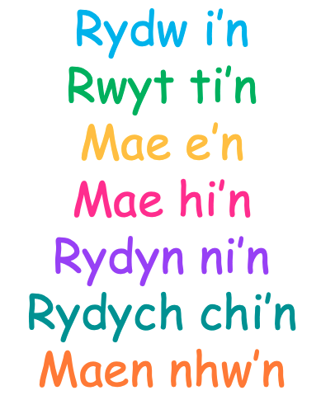

Slide 19
Beth wyt ti’n hoffi?

Slide 20


Sut ydych chi'n teimlo gyda phatrymau'r hoffi?

Slide 21

Diolch Pawb!

Slide 22
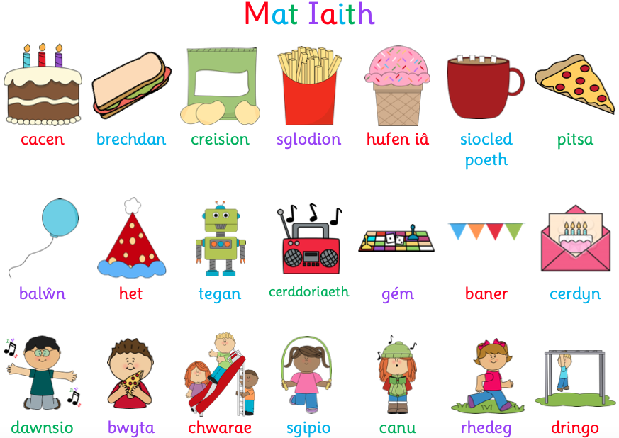
Enw: Victoria Lewis
Teitl y wers: Amser Parti!
Nod y wers: Ddysgu patrymau iaith gyda hoffi.
Blwyddyn: 3
Gweithgareddau: Gêm Het – Adolygu’r geiriau mae'r plant wedi dysgu. Pawb yn gwisgo het gyda llun. Pan y gerddoriaeth yn stopio, bydd llun yn dangos ar y bwrdd. Mae'n rhaid i bawb eistedd i lawr heblaw am y person gyda'r llun ar ei het. Maen nhw’n dweud beth sydd ar yr het. Drilio – Ganu cân i gofio'r patrymau newydd. Pasiwch y Parsel – Pawb yn eistedd mewn cylch. Pan cerddoriaeth chwarae, mae pawb yn pasio’r parsel. Pan cerddoriaeth yn stopio rhaid i'r person sy'n dal y parsel ei agor. Y tu mewn mae cerdyn gyda rhagenw (fi) a llun (het). Mae’r person yn defnyddio’r rhain i ddweud brawddeg, e.e. Rydw i’n hoffi het.
Geirfa: Chwarewch gêm. Beth ydy hwn/hon? Canwch gyda fi. Beth wyt ti’n hoffi? Sut ydych chi'n teimlo gyda phatrymau'r hoffi?
Ffocws Iaith / Patrymau: ‘Hoffi’ Rydw i’n hoffi... Rwyt ti’n hoffi... Mae e’n hoffi... Mae hi’n hoffi... Rydyn ni’n hoffi... Rydych chi’n hoffi... Maen nhw’n hoffi ...
Gwybodaeth flaenorol: Mae'r plant wedi dysgu gwahanol enwau a berfau, y byddan nhw'n eu defnyddio gyda phatrymau heddiw.
Targedau Iaith Personol: Siarad yn hyderus a gyda rhuglder.

Slide 23
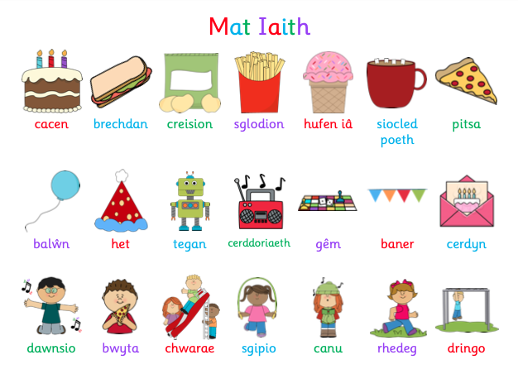
Adnoddau

Slide 24
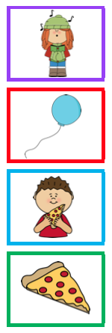
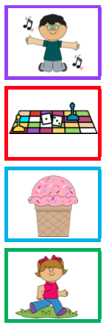
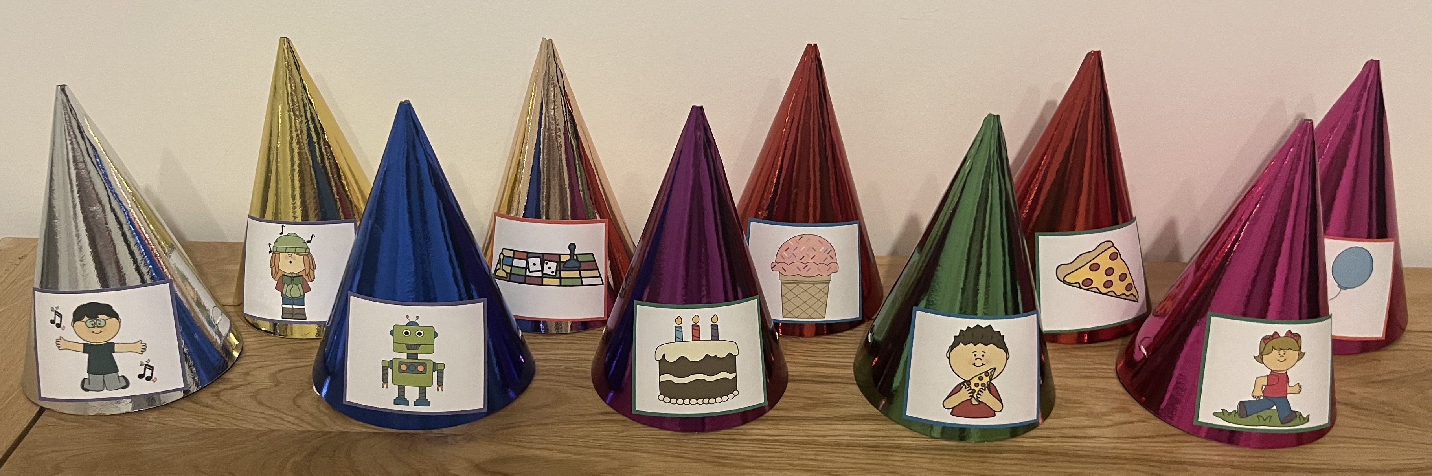


Cardiau am Gêm Het

Slide 25
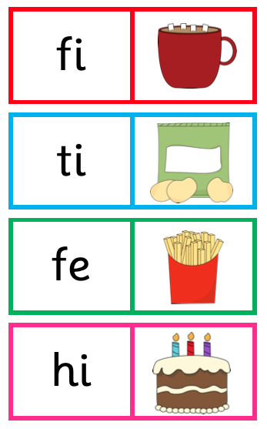
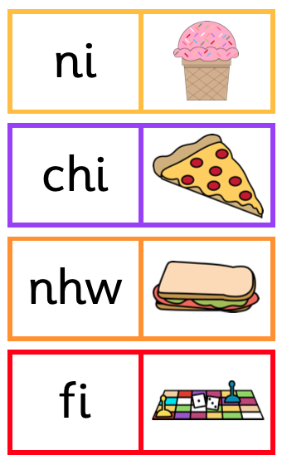
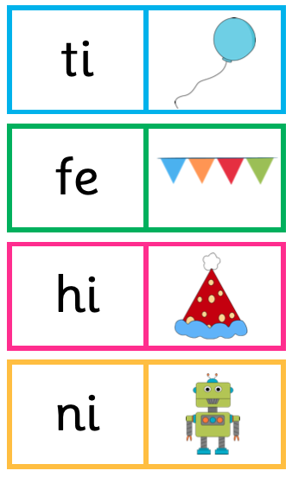
Cardiau am Pasiwch y Parsel

Slide 26


